Slide 1
অনলাইন ক্লাসে স্বাগতম
স্বাগতম

Slide 2
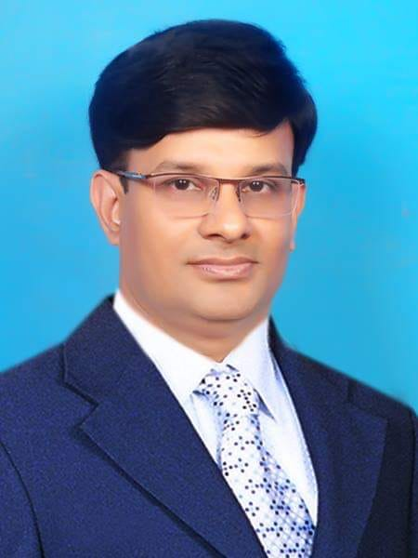
পরিচিতি
এ.কে.এম মাসুদুজ্জামান
cÖfvlK, mgvRweÁvb
সরকারি ইন্দুরকানি K‡jR
ইন্দুরকানি,পিরোজপুর।
মোবাইল নং- ০১৮১৮৩২১৫৬২
শ্রেণি : একাদশ
বিষয় : সমাজবিজ্ঞান ১ম পত্র
অধ্যায় : নবম
পাঠ : রাষ্ট্রের সংজ্ঞা ও উপাদান
সময় : ৪৫ মিনিট

Slide 3
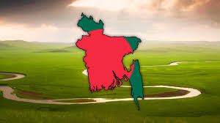
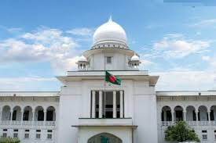
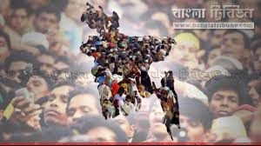
নিচের ছবিগুলো লক্ষ্য কর

Slide 4
আজকের পাঠ
“রাষ্ট্রের ধারনা এবং উপাদান”

Slide 5
এই পাঠ শেষে শিক্ষার্থীরা …
রাষ্ট্র সম্পর্কে বলতে পারবে
রাষ্ট্রের উপাদান চিহ্নিত করতে পারবে
রাষ্ট্রের উপাদান বর্ণনা করতে পারবে

Slide 6
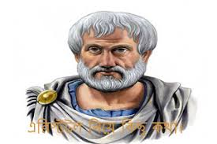
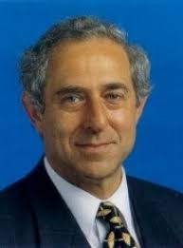
রাষ্ট্র?
এরিস্টটল
পিতিরিম এ সরোকিন
গ্রিক দার্শনিক এরিস্টেটল এর মতে, “রাষ্ট্র হচ্ছে সম্প্রদায়ের সর্বোচ্চ রূপ যা রাজনৈতিক সমাজ হিসেবে পরিগণিত”।
পিতিরিম এ সরোকিন বলেন, “রাষ্ট্র হলো তার কর্তৃত্বাধীন জনগণের সকল গোষ্ঠীর পারস্পারিক সম্বন্ধ তত্ত্বাবধান ও চাপ প্রশাসনের সংগঠন”।

Slide 7
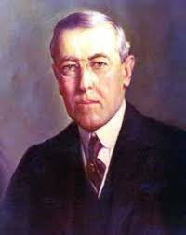
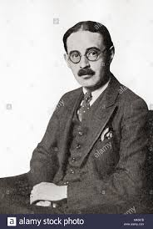
রাষ্ট্র?
উড্রো উইলসন
হ্যারল্ড লাস্কি
প্রেসিডেন্ট উড্রো উইলসন এর মতে, “কোন নির্দিষ্ট ভূখণ্ডের মধ্যে আইনের জন্য সংগঠিত জনসমষ্টিই হলো রাষ্ট্র”।
হ্যারল্ড লাস্কি বলেন, “ভূখণ্ডভিত্তিক সমাজ যা সরকার ও জনগণ এ দুভাগে বিভক্ত এবং যা নিজস্ব ভৌগলিক সীমারেখার মধ্যে অন্যান্য সকল প্রতিষ্ঠানের ওপর প্রাধান্য দাবি করে”।

Slide 8
একনজরে রাষ্ট্রের উপাদান
রাষ্ট্র
জনসংখ্যা
নির্দিষ্ট ভূখণ্ড
সরকার
সার্বভৌমত্ব

Slide 9
একক কাজ
রাষ্ট্রের উপাদান কয়টি ও কী কী?।

Slide 10
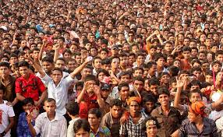
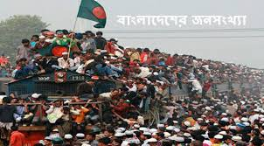
জনসংখ্যা
কম বা বেশী হোক নির্দিষ্ট পরিমাণ জনসংখ্যা থাকা আবশ্যক।

Slide 11
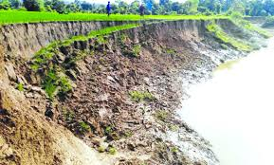
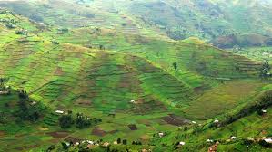
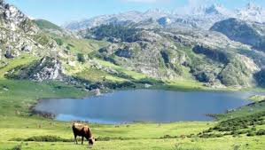
নির্দিষ্ট ভূখন্ড
রাষ্ট্রের স্থলভূমি, জলভূমি, নদ-নদী,রাষ্ট্রীয় সীমানায় প্রবাহিত সাগর-মহাসাগরের আন্তর্জাতিক স্বীকৃত জলসীমা এবং জলভূমি এবং স্থলভূমির উপরিস্থিত আকাশসীমাকে বুঝায়।

Slide 12
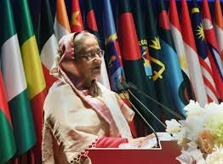
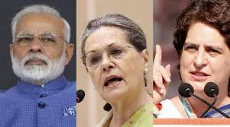
সরকার
রাষ্ট্রের উদ্দেশ্য ও নীতি প্রণয়ন করত রাষ্ট্রের সকল ক্রিয়াকর্ম পরিচালনা করে। সরকার হচ্ছে রাষ্ট্রের বাহক এবং মূল চালিকাশক্তি।

Slide 13
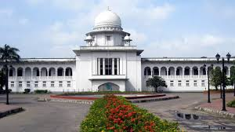
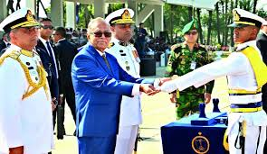
সার্বভৌমত্ব
অবিভাজ্য নিরঙ্কুশ কর্তৃত্ব যার দ্বারা অভ্যন্তরীণ শান্তি-শৃঙ্খলা রক্ষা এবং বহিঃশত্রুর হস্তক্ষেপ থেকে দেশকে রক্ষার চূড়ান্ত ক্ষমতা।

Slide 14
দলগত কাজ
রাষ্ট্র একটি সামাজিক প্রতিষ্ঠান। তুমি কি এর সাথে একমত? তোমার মতের পক্ষে যুক্তি উপস্থাপন কর।

Slide 15
মূল্যায়ন
১।রাষ্ট্রের উপাদান কয়টি?
ক. তিনটি খ. চারটি গ. পাঁচটি ঘ. ছয়টি
২। রাষ্ট্র হল একটি-
ক.অর্থনৈতিক সংগঠন খ.ধর্মীয় সংগঠন গ.রাজনৈতিক সংগঠন ঘ. সরকারি প্রতিষ্ঠান
৩। সম্পত্তির বৈশিষ্ট্য হচ্ছে-
i. হস্তান্তর যোগ্য হওয়া
ii.উপযোগিতা থাকা
iii.বিনিময় মূল্য থাকা
নিচের কোনটি সঠিক?
ক. iও ii খ. iও iii গ. iiও iii ঘ. i, ii ও iii
উত্তর মালা ১। খ, ২। গ, ৩। ঘ

Slide 16
বাড়ির কাজ
শফিক তার বন্ধু সালামকে বলল, আমি মনে করি দীর্ঘ অন্দোলন ও সংগ্রামের মাধ্যমে রাষ্ট্রের সৃষ্টি হয়েছে। সালাম বলল , আমার মতে শক্তিশালী গোষ্ঠী দুর্বল গোষ্ঠীকে গ্রাস করে রাষ্ট্র সৃষ্টি করেছে।
ক। সামাজিক ব্যবস্থা কী?
খ। অর্থনৈতিক ব্যবস্থা বলতে কি বোঝায়?
গ। শফিকের বক্তব্যে রাষ্ট্রের উৎপত্তিগত কোন মতবাদের সমর্থন পাওয়া যায়? ব্যাখ্যা কর।
ঘ। রাষ্ট্রের উৎপত্তি মতবাদ সম্পর্কে শফিক ও সালামের মতামতের কোনটিতে তুমি সমর্থন কর? উত্তরের সপক্ষে যু্ক্তি দাও।

Slide 17
ধন্যবাদ

